Slide 1

KINGDOM: A CHILDHOOD DREAM BUT MORE REALISTIC
Автор проекта: Мироненко Дмитрий Иванович

Slide 2



Геймплей
Игрок должен побеждать врагов с помощью метательных атак. Цель игры - набрать как можно больше.
Вид
Вся игра выполнена в стиле подземелья, игрок – король, враги – недовольные жители, метательные снаряды – золото.

Slide 3
Технологии и структура
Библиотека pygame
База данных sql

Slide 4
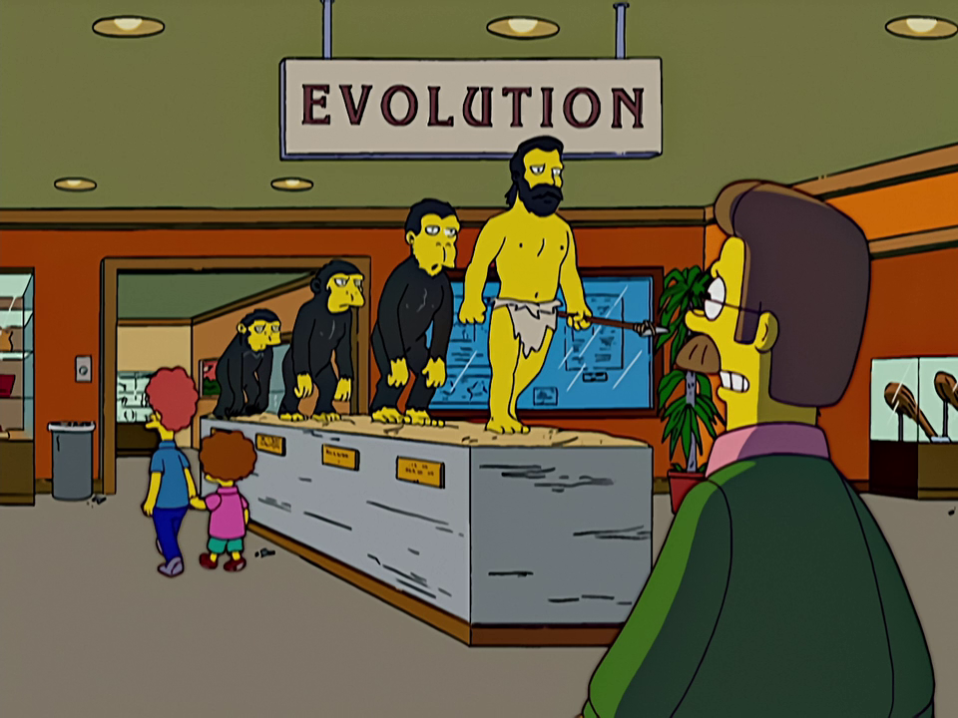
Возможности для доработки и развития
Добавление визуальных эффектов и новых анимаций
Способности главному персонажу
Выбор персонажа
Новые виды врагов
Усиления и снаряжение
Магазин
Концовки
Способности главному персонажу

